Slide 1
Přírodopis 7.A (5.4 – 16.4) Řád - Želvy Udělejte si výpisky z přiložené prezentace- Řád – Želvy
Práci máte na 14 dní.
Písemně do sešitu odpovězte na otázku: První želvy nádherné přivezl ze svých cest do Evropy pravděpodobně?
Řád - Želvy.pptx

Slide 2
Podkmen – Obratlovci třída – Plazy řád - Želvy
Ing.L.Johnová
ZŠ Lom

Slide 3
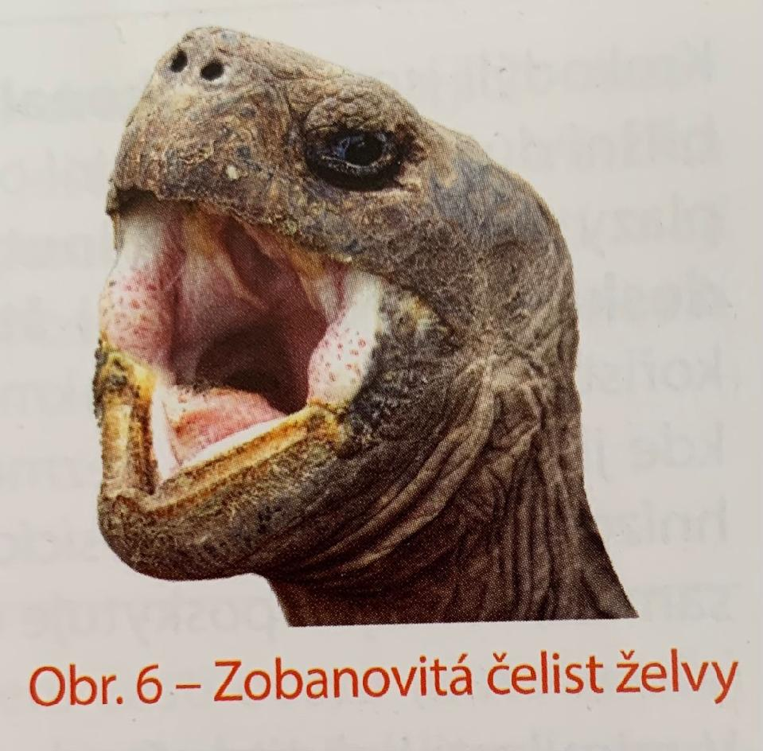
řád - Želvy
tělo zkrácené, kryté krunýřem (skládá se z horního a spodního dílu)
spodní část je kostěná a přirůstají k ní obratle a žebra
svrchní krunýř je tvořen zrohovatělými destičkami
když je v nebezpečí zatahuje hlavu, končetiny i ocas do krunýře

Slide 4
řád - Želvy
končetiny mají přizpůsobeny prostředí
mořské – dlouhé ploutvovité končetiny
sladkovodní - plovací blány
suchozemské – krátké, silné končetiny

Slide 5
řád - Želvy

Slide 6
řád - Želvy

Slide 7
řád - Želvy

Slide 8
řád - Želvy

Slide 9
řád - Želvy

Slide 10
řád - Želvy

Slide 11
řád - Želvy

Slide 12
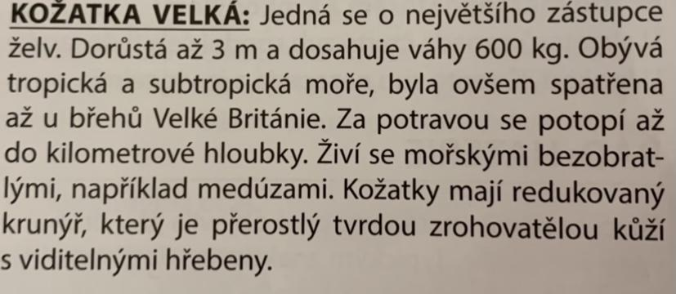
řád - Želvy

Slide 13
řád - Želvy

